Slide 1
TOÁN
LỚP 1

Slide 2
Môn: Toán Bài: Vị trí (tiết 2)

Slide 3
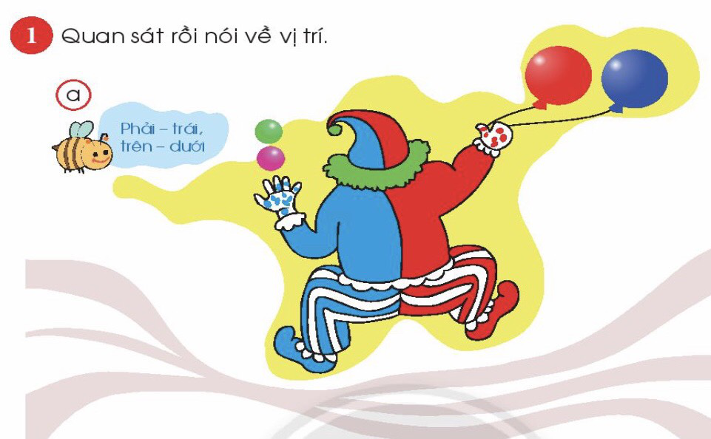

Slide 4
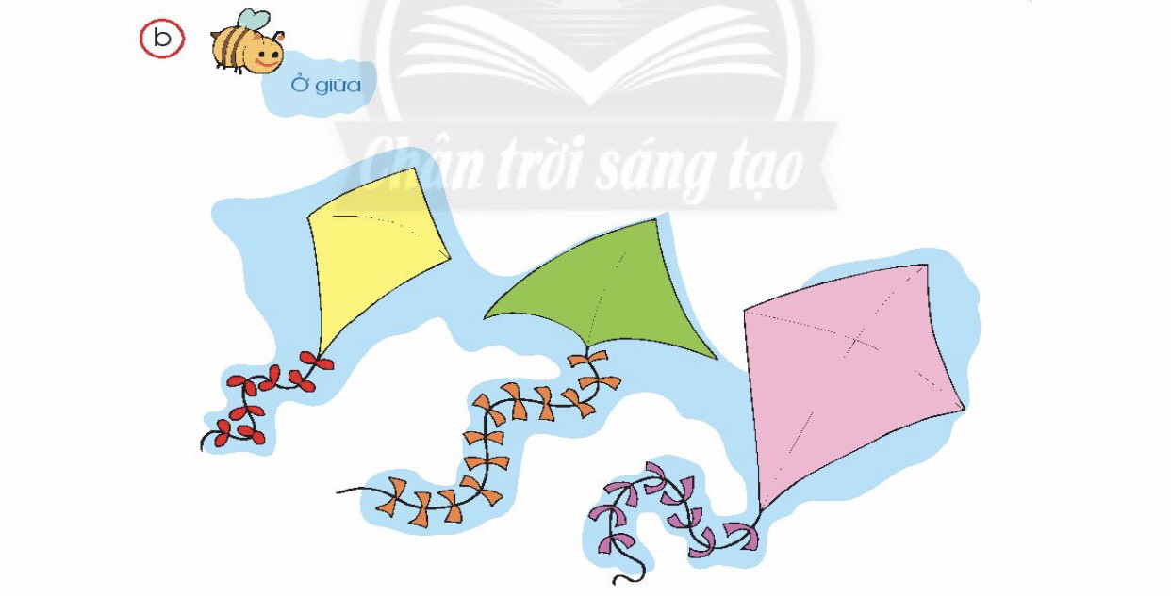

Slide 7
Dặn dò
Chuẩn bị bài tiếp theo: Bài Khối hộp chữ nhật,
khối hộp lập phương
Mỗi bạn mang theo một vỏ hộp bất kì.

